Slide 1
الزَّهْرَةُ وَالمَطَرُ
درس في مادّة اللّغة العربيّة قراءة
الصّفّ الرّابع الابتدائيّ

Slide 2
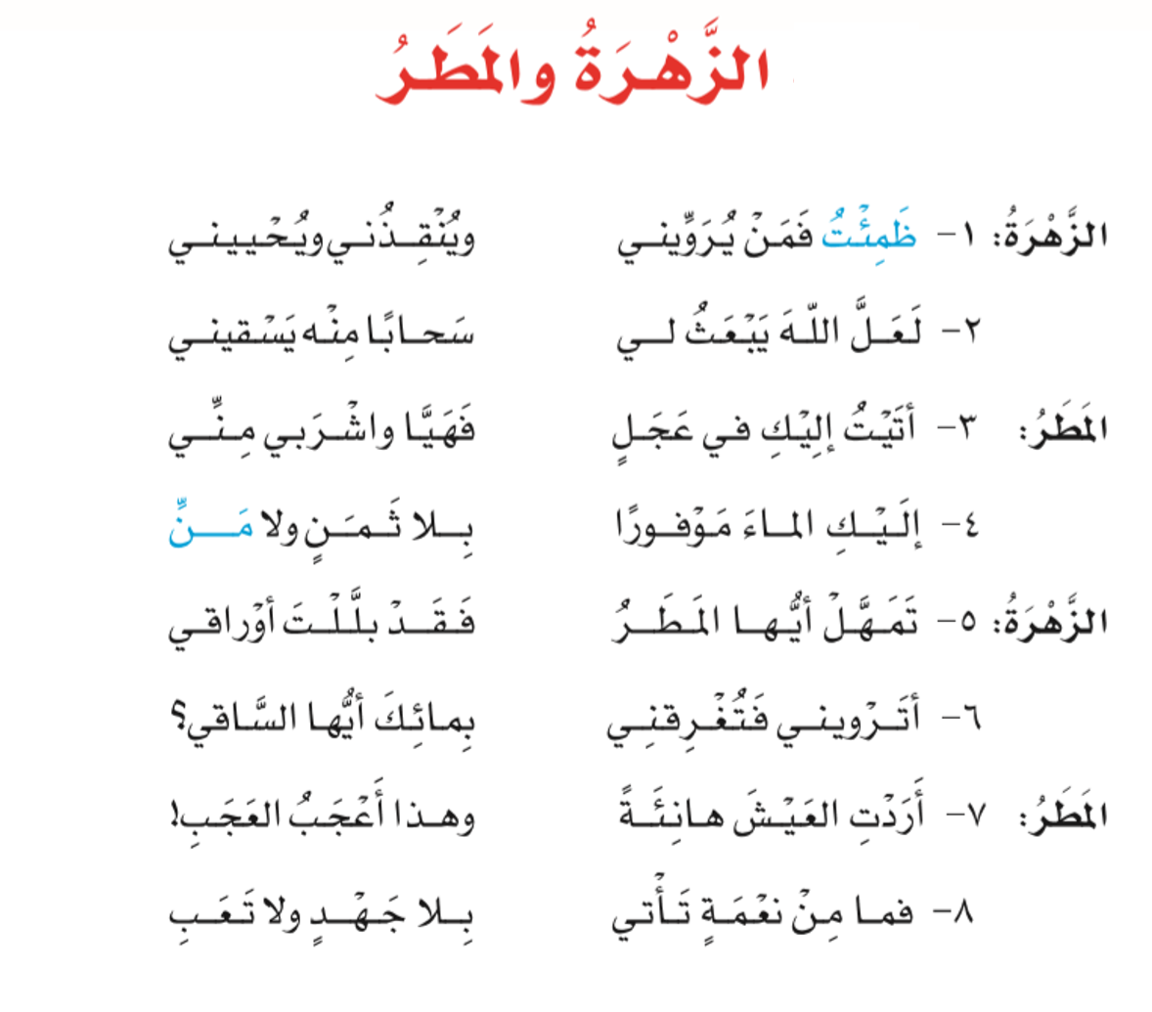
أستمع إلى القصيدة بانتباه
كتاب اللغة العربية للصف الرابع الابتدائي ص 132

Slide 3
أَكْتَشِفُ
الزّهرةُ والمَطَرُ
أَقرأُ شرحَ النَّصِّ بتمعُّنٍ، ثُمَّ أُجيبُ عمَّا يَلِيهِ مِن أَسئلةٍ:
الفِكرَةُ العامّة:
تَحْقيقُ الأهْدافِ والأمنياتِ يكونُ بِبَذْلِ الجهْدِ والتَّعبِ.

Slide 4
أَكْتَشِفُ
مَعاني مُفرَداتِ القَصيدَةِ
المعنَى | الكلمةُ
يسْقيني | يُروّيني
يُنجِدُني ويُنجّيني | يُنقِذُني
يُرسِلُ | يَبعثُ
كَثيرًا | مَوْفورًا
تباطَأْ | تمهّلْ
سَعيدةً ومَسرورةً | هانِئةً

Slide 5
أَكْتَشِفُ
الزّهرةُ والمَطَرُ
الأساليبُ والصّورُ الجَماليّةِ | الشرحُ | مقاطعُ القصيدةِ
يُنقذُني _ يحْيينِي: علاقةُ ترادُف.
ظمئتُ _ يرويني: علاقة ُتضادّ.
لعلّ الله يبعثُ لي: الترجّي، يبينُ طَلبَ الزّهرةِ الممكن َتحقيقهِ في إنقاذِها بالماء.
"ظَمئْتُ فمنْ يروّيني": يشبّهُ الشّاعرُ الزّهرةَ بالإنسانِ الذي يتكلّمُ ويشعرُ بالظّمأ.
يَستخْدمُ الشّاعرُ أسلوبَ الحِوارِ بينَ الزّهرةِ والمطَرِ لتسهيل ِإيصالِ ِالفكرةِ والرسالةِ من الدرسِ بأسلوبٍ محببٍ لدى القارئِ.
تظهرُ الزهرةُ ضُعفَها وهي تشكُو العطشَ، ثمَّ تترجَى إنقاذَها بالماءِ الذي سَيساعدُها على الحياةِ والبقاءِ. وتواصلُ طلبَها بالرجاءِ مِن الله أنْ يسوقَ لها غيمة ًتُسقِيها.
شَكْوى الزهرةِ الظمأ ورجَاؤها في النجاةِ.
البيتان (1-2)

Slide 6
أَكْتَشِفُ
الزّهرةُ والمَطَرُ
الأساليبُ والصّورُ الجَماليّةِ | الشرحُ | مقاطعُ القصيدةِ
أسلوب الأمر: هيَّا، اشْربي، إليكِ، يطلب المطرِ مِن الزّهرةِ بأنْ تشربَ ماءَه.
"أتيْتُ إليكِ في عجَلٍ ": يشبّهُ الشّاعرُ المطرَ بالإنسانِ الذي يَأتي مسرعًا لتلبيةِ النّداءِ.
في المقطعِ الثاني يكشفُ الشاعرُ عن الشخصيَّةِ الرئيسةِ الثانيةِ في الحوارِ، وهي َالمطرُ.
أسرع المطر في الاستجابة لرجاءِ الزهرةِ، مظهِرًا لها كرمهُ وجُودَهُ، فهو يدعوها إلى الارتواء من مائه دون مقابلٍ ولا تَباهٍ عليها.
البيتان (3-4)
تلبيةُ المطرِ رجاء الزهرة ِبلا مقابلٍ أو تفاخرٍ.

Slide 7
أَكْتَشِفُ
الزّهرةُ والمَطَرُ
الأساليبُ والصّورُ الجَماليّةِ | الشرحُ | مقاطعُ القصيدةِ
تمهل: أمر لطلب التوقف.
أيها : نداء.
أترويني ؟: استفهام. "أترويني
في هَذا المقْطَع تُظهِرُ الزّهرةُ غَضبَها وَتَذَمّرَها مِن طَريقةِ سَقْي المطَرِ لها، مُعلّلةً غضبَها بتبليل المطرِ لأوراقِها بمائِه الكثيرِ.
عوضَ أن تشكر الزهرة المطر فقد واصلت تذمُّرَها وشَكواها.
يتّضحُ لنا في هذا المقطعِ أنَّ الزهرةَ لا تريدُ أنْ تتعبَ من أجلِ الحصولِ على ما تتمنَّاه.
البيتان (5-6)
سُخطُ الزهرةِ على أسلوب المطرِ في سَقيِها.

Slide 8
أَكْتَشِفُ
الزّهرةُ والمَطَرُ
الأساليبُ والصّورُ الجَماليّةِ | الشرحُ | مقاطعُ القصيدةِ
جَهْد _ تعَب : علاقَة تَرادف.
"أردْتِ العَيْشَ هانئةً " : يشبّهُ الشّاعرُ الزهرةَ بالإنسانِ الذي يَتمَنى دائِمًا الحَياةَ السّعيدةَ.
تعجّب المطَرِ من أمرِ الزّهرةِ الّتي تمنّتْ الحَياةَ الهانِئةَ والارْتواءَ دونَ أنْ تتحمّلَ البَللَ.
يختمُ الشاعرُ الأبيات بحكمةٍ ( عِبرة) أوردَهَا على لسانِ المطرِ، وهي أنَّه لا بُدَّ من الجِدِّ والتعبِ والتحمّلِ في سبيل تحقيق الأهداف.
البيتان (7-8)
تعجُّبُ المطر من تصرُّفِ الزهرةِ.

Slide 9
أَفْهَمُ
1- أُحدّدُ من القصيدة ما يأتي :
أ. الشّخْصيتّيْن اللّتيْن دارَ بيْنهما الحِوار .
.......................................................................................................................
ب. أمنيةَ الزّهرةِ بعْدَ شُعورِها بالظّمأِ.
.......................................................................................................................
ج. سَببَ تعجّبِ المطرِ مِن الزّهرةِ.
.......................................................................................................................

Slide 10
أَفْهَمُ
2. أَستخرِجُ مِنَ القَصيدةِ مُرادفَ كلّ كلمةٍ ممّا يأتي:
عَطشتُ : ........................
يُرسلُ : ...........................
سَعيدة : ........................
3. أَكتُبُ مِنَ القَصيدةِ العبارةَ الدّالة عَلى كلِّ معنى ممّا يأتي.
الزّهرةُ الظّمآنةُ تسْتنجدُ، وَتطلبُ الماءَ.
......................................................................................................
الأحلامُ لا تتَحَقّقُ إلا بالتّعَبِ وبذْلِ الجهْد.
......................................................................................................

Slide 11
أقيّمُ إجابَتي
أَفْهَمُ
1- أُحدّدُ من القصيدة ما يأتي :
أ. الشّخْصيّتيْن اللّتيْن دارَ بيْنهما الحِوار.
الزّهرةُ والمَطرُ
ب. أمنيةَ الزّهرةِ بعْدَ شُعورِها بالظّمأِ.
تَمَنّتْ مِنَ السّحابَةِ أنْ تَرويها بِالمطَرِ.
ج. سَببَ تعجّبِ المطرِ مِن الزّهرةِ.
لأنّها تُريدُ الحَياةَ السّعيدةَ وَالهانِئة دونَ تضْحيةٍ أو بذْلِ جُهد.
Notes:
توظيف الرؤوس المرقمة

Slide 12
أقيّمُ إِجابَتي
أَفْهَمُ
2: أَستخرِجُ مِنَ القَصيدةِ مُرادفَ كلّ كلمةٍ ممّا يأتي:
عَطشتُ :
يُرسلُ :
سَعيدة :
3: أَكتُبُ مِنَ القَصيدةِ العبارةَ الدّالة عَلى كلِّ معنى ممّا يأتي:
الزّهرةُ الظّمآنةُ تسْتنجدُ، وَتطلبُ الماءَ.
ظَمِئْتُ فَمَن يُروّيني ويُنقذُني ويحْييني.
الأحلامُ لا تتَحَقّقُ إلا بالتّعَبِ وبذْلِ الجهْد.
فَمَا مِنْ نِعمَةٍ تأْتي بِلا جهْد وَلا تَعبٍ.
ظَمِئْتُ.
يَبعَثُ.
هانِئَة.
Notes:
توظيف الرؤوس المرقمة

Slide 13
أُحلّل
1. أُكملُ ملء الجدولِ بما يُناسبُ:
2. (أتيْتُ إليْكِ في عَجَلٍ).
بمَ شبّهَ الشّاعرُ المطَرَ في العبارَةِ السّابقةِ؟
.........................................................................................................................................................
أسلوب ........................... | (أَترويني فَتغرقُني بمائِك أيّها السّاقي؟ )
أسلوب ............................ | (تمهّلْ )

Slide 14
أُحلّل
3: أَشرحُ البيْتَ الخامسَ بأُسلوبي الخَاص.
..........................................................................................................................................................................................................................................
4: أُبيِّنُ سَببَ غَضَبِ الزّهرةِ مِنَ المطَرِ.
..........................................................................................................................................................................................................................................

Slide 15
أقيّمُ إِجابَتي
أُحلّل
1. أُكملُ ملء الجدولِ بما يُناسبُ:
2. (أتيْتُ إليْكِ في عَجَلٍ).
بمَ شبّهَ الشّاعرُ المطَرَ في العبارَةِ السّابقةِ؟
شَبَّهَ الشّاعرُ المطَرَ بالإنْسانِ الذي يأْتي بِسرعةٍ .
أسلوب | (أَترويني فَتغرقُني بمائِك أيّها السّاقي؟ )
أسلوب | (تمهّلْ )
استِفهام
أَمر

Slide 16
أقيّم إجابتي
أُحلّل
3. أَشرحُ البيْتَ الخامسَ بأُسلوبي الخَاص.
غَضَبَتْ الزّهرَةُ مِنَ المطَرِ بَعْدَ أَنْ زَوّدَها بالماءِ الوَفيرِ وَطَلبَتْ مِنهُ أنْ يَتَمهّلَ وَلا يُبَلّلَها بكثرةِ مائِه.
4. أُوضِّحُ سَببَ غضبِ الزهرةِ مِنَ المطرِ.
لأنَّ المطرَ بلَّلَ أوراقَها و كادَ أنْ يغرقَها بمائِه الوفيرِ.

Slide 17
أُقيِّمُ
1. أُبْدي رَأْيي في تصرّفِ الزّهرةِ بعْدَ أنْ لبّى المطَرُ نداءَها.
............................................................................................................................................
............................................................................................................................................
2. ما الدرسُ المسْتفادُ مِنَ القَصيدَةِ؟
........................................................................................................................................................................................................................................................................................

Slide 18
أقيّمُ إجابَتي
أُقيِّمُ
1. أُبْدي رَأيي في تَصرّفِ الزّهرةِ بعدَ أنْ لبىّ المطرُ نداءَها.
لمْ يكنْ تصرّفًا جيدًا ، فَقَدْ قابَلتْ المعْروفَ الّذي قَدّمَه لها المطَر بالتّذمّرِ والغَضبِ وَعَدمِ الشّكرِ التّقدير.
2. ما الدرسُ المسْتفادُ مِنَ القَصيدَةِ؟
تَقديرُ الأفعالِ والخَدمات التي يُقدِّمُها لنا الآخرون.
وجوبُ التّضحيةُ وَبذلُ الجهْدِ والتّعبِ في سَبيلِ الحُصولِ عَلى مَا نُريدُ.
اجتناب المَنّ والمفاخرة بما نقدّمُه للآخَرين من مساعدات.
Notes:
توظيف الرؤوس المرقمة

Slide 19
انتهى الدرس
Notes:
توظيف الرؤوس المرقمة

